Slide 1



Dialogue virtuel/réel d'un essai mono-caméra de stéréo-corrélation d'images numériques
MISE EN PLACE, PILOTAGE ET OPTIMISATION
Qing Xu, Louis Pflimlin
Encadrants : Matthieu Vitse, Stéphane Roux, Martin Poncelet, Renaud Gras, Clément Jailin
Merci à Benjamin Smaniotto, Rémi Legroux et Bumedijen Raka pour leurs contributions

Slide 2
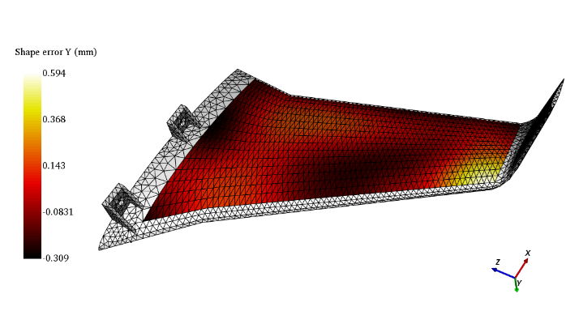
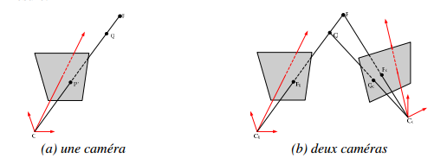
Contexte : La stéréo-corrélation d’images numériques
Mesures sans contact
Mesures très riches
[1][2]
Illustration du principe de fonctionnement
Champ de déplacement d’une aile d’avion sous contrainte
(www.eikosim.com)
Notes:
Méthode de mesure optique sans contact qui se base sur le pcp de triangulation
-méthode récente, image 3D, Champ de déplacement
-jauges
-modèle de sténopé
-multiplicité des points de vue
-eikosim sopemea

Slide 3
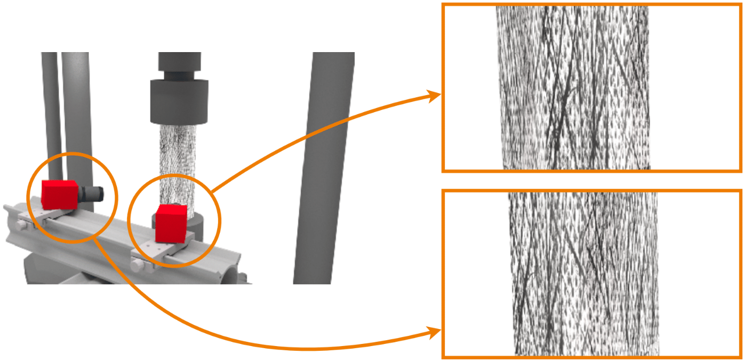
Un essai de stéréo-corrélation
Mise en place
Essai
Calibration
Mise en place longue
Système peu flexible
Système sensible aux instabilités
Positionnement empirique
www.blender.org
Notes:
Mesure des matrices de projection pendant la calibration
Ce qu’on observe a un comportement en déformation qui est instable, dispositif peu adapté
De plus, on ne remet jamais en cause la calibration des caméras.

Slide 4
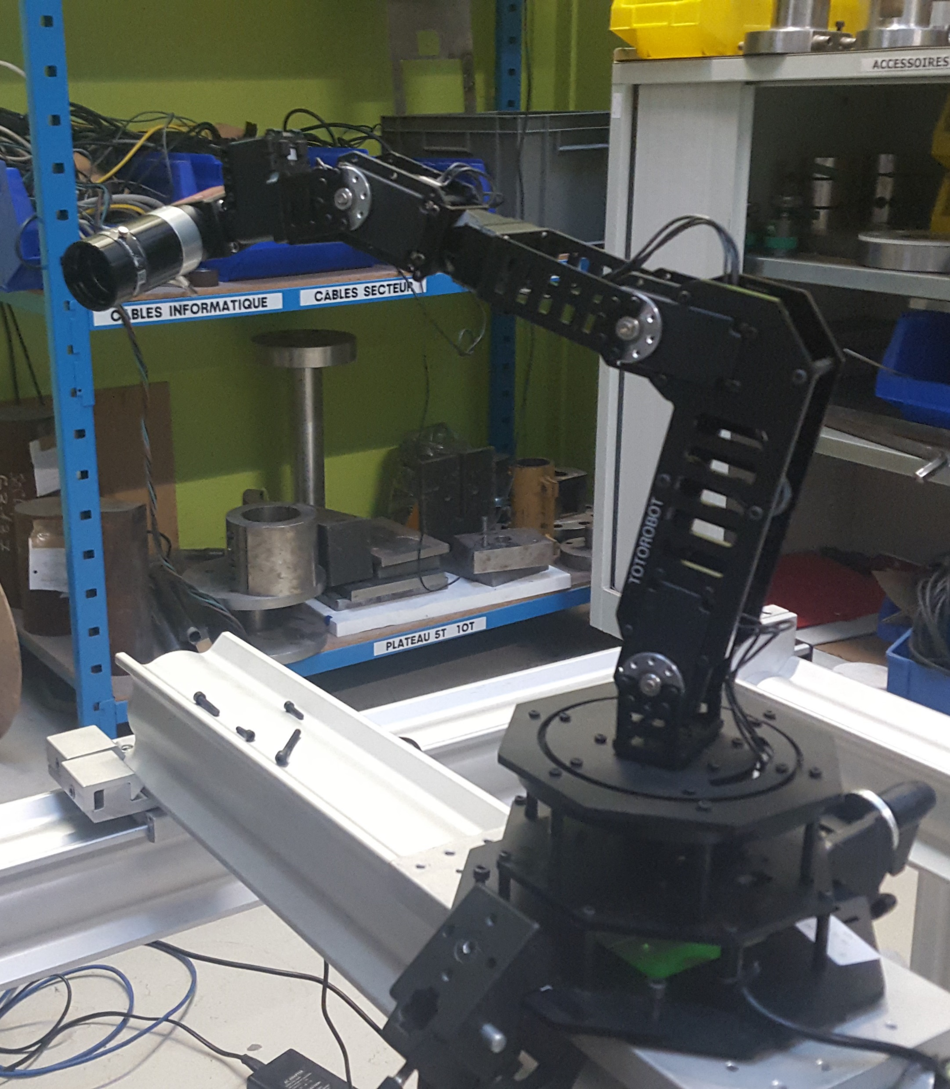
Stéréo-corrélation mono-caméra
Les éléments de réponse :
Diminuer le nombre de cameras utilisées
Modularité de positionnement de la caméra montée sur bras robotisé
Détermination en amont de paramètres caméra optimaux
Notes:
Donc pour cela, on a trouvé les éléments de réponse comme Diminuer le nombre de caméras en la plaçant sur un bras de robot,
qui permet à la caméra de prendre infinité de position dans un espace
Et on veut Utiliser un logiciel pour avoir des critères objectifs pour positionner la caméra

Slide 5

Sommaire
Le bras robotisé
Modélisation photo-réaliste sous
Conception d’un cas test
Réalisation d’un essai
Perspectives du projet
Notes:
Notre présentation va s’articuler autour des points suivants
La fonctionnement d'un bras robotisé,
Comment on modélise notre projet dans Blender, un logiciel permet d'Animer et modéliser d’essai et faire des rendus 3D
Notre conception de test et la démarche.
Finalement, nos perspective du projet

Slide 6
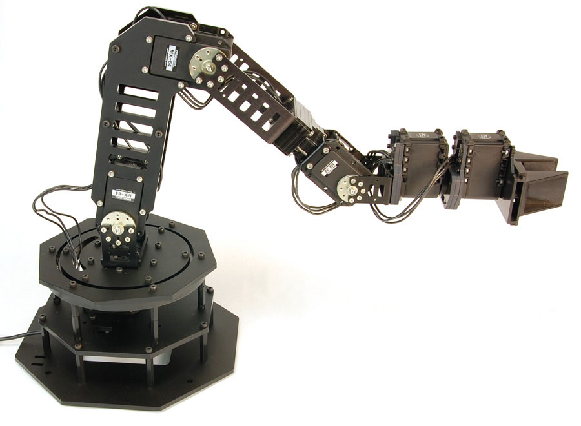
Validation des essais
Le bras robotisé
Notes:
Trossen robotics
Imprimé 3D

Slide 7

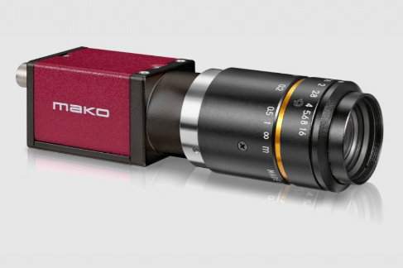
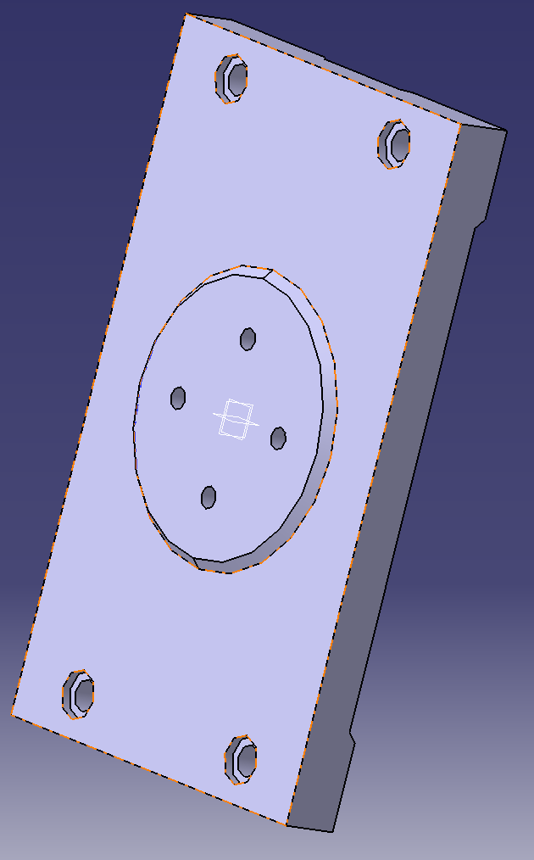
Le bras robotisé
y
z
x
Notes:
Le bras de robot est constitué de 5 axes de rotations munis de servo-moteurs.
Une première pivot lui permet de tourner autour d’un axe vertical. Il possède ensuite 3 pivots tournant autour du même axe contenu dans un plan horizontal.
La dernière pivot permet de régler l’inclinaison de la caméra.
On met en place la caméra sur le bras robotisé via une pièce intermédiaire imprimée.
Juste après avoir monté la pièce imprimée, on trouve qu'elle peut être induire de contraintes parasites dans les liaisons du bras
donc on préfère à réaliser une seconde pièce qui prendra en compte le centre de masse de la caméra et qui soit contenu dans l’axe de rotation.
Cela permettrait donc de s’assurer qu’on minimise les erreurs possibles faites par le bras lors de son mouvement.
Par la suite, On veut également vérifier la fidélité du bras de robot.

Slide 8

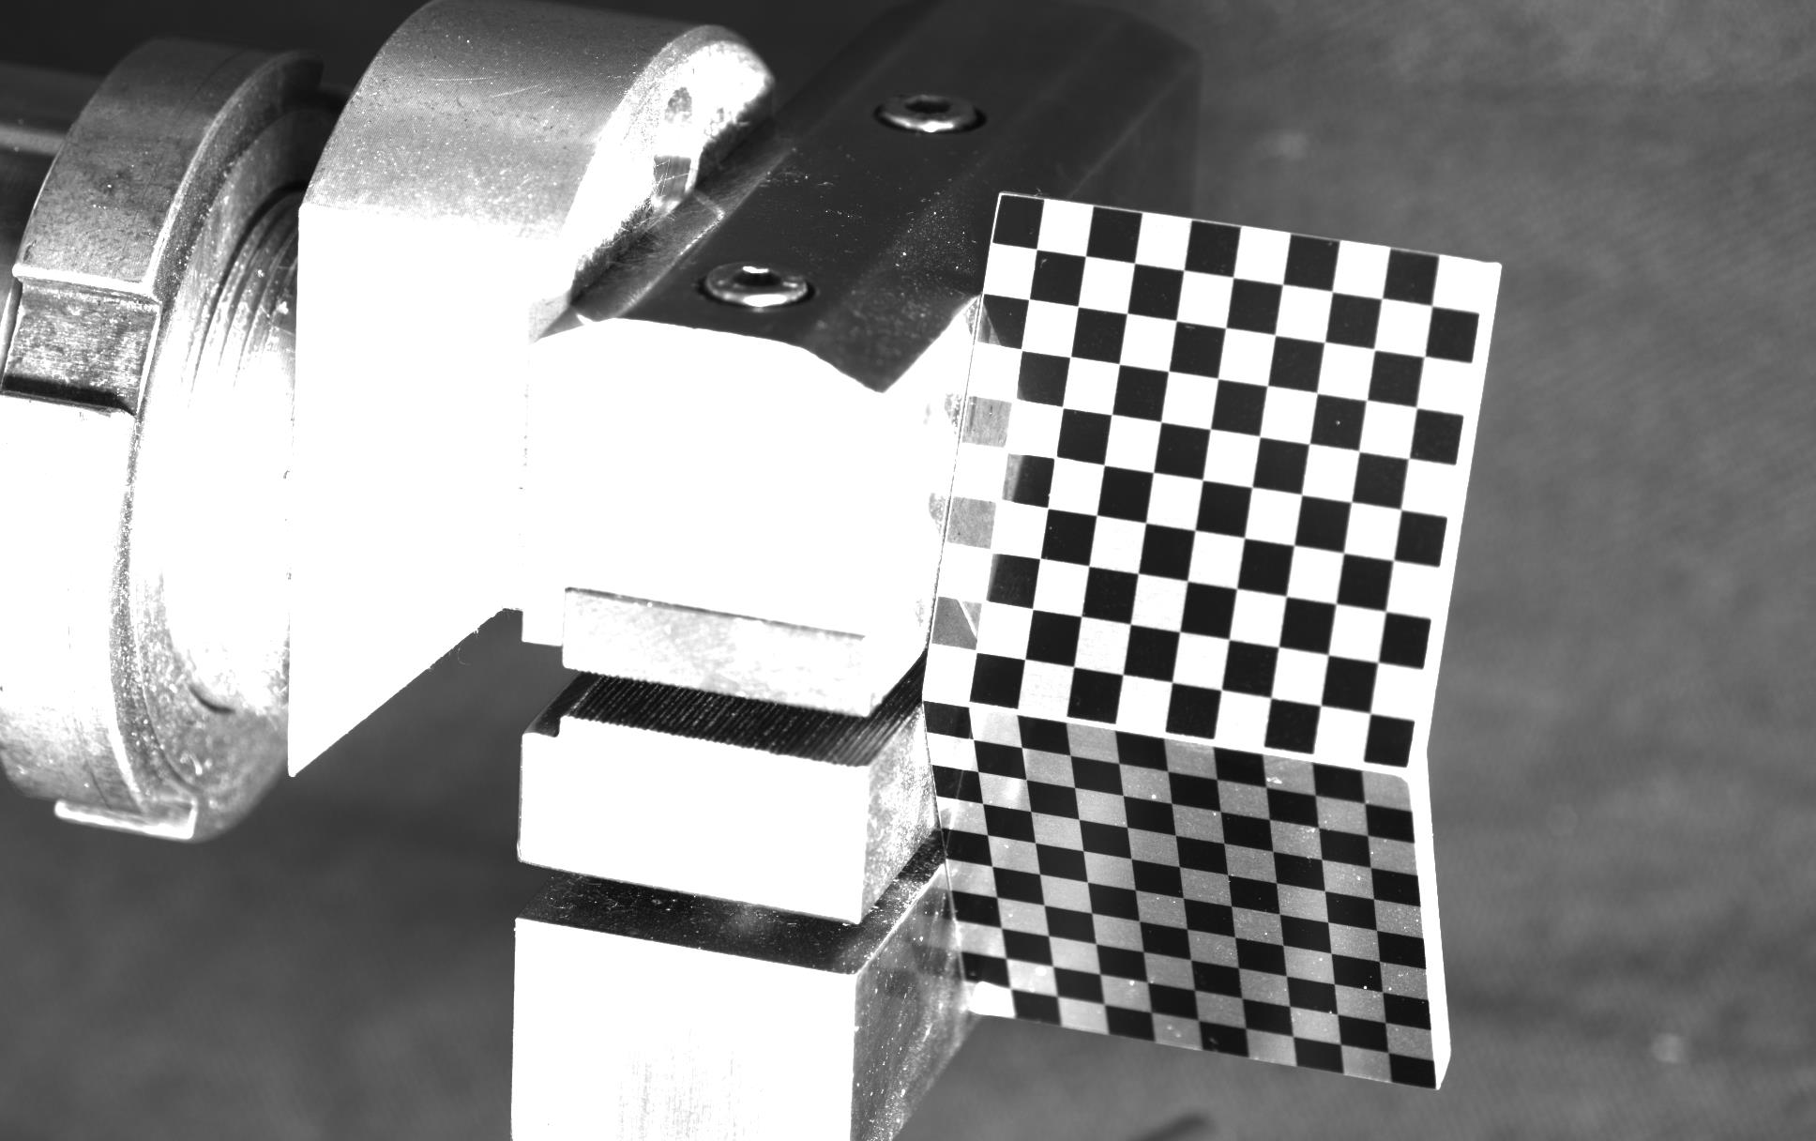
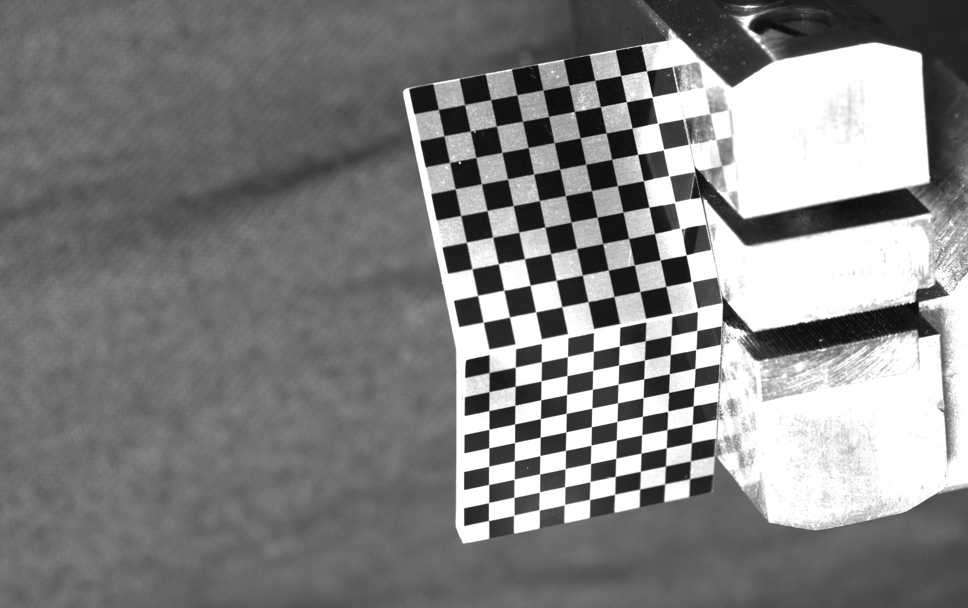
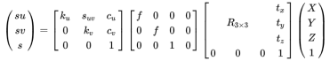
Mesure des erreurs en position
Le modèle du sténopé :
P
K
Extraction des paramètres intrinsèques puis extrinsèques:
Décomposition de Cholesky → K
Inversion de matrice → R
Identification et inversion → t
Notes:
Réalise un essai de stéréo corrélation
Mire dont la géom est parfaitement connue
Chaque position de caméra a sa matrice de projection car on calibre pour chaque position

Slide 9
Mesure des erreurs de répétabilité en position
Résultats pour la position de gauche :
Moyenne des déplacements (en mm) | X | Y | Z
Image 1 | 0,91 | 0,21 | -0,33
Image 2 | 0,35 | -0,16 | -0,21
Image 3 | 0,71 | 0,09 | -0,55
Image 4 | 0,2 | -0,13 | -0,12
Image 5 | -0,62 | -0,15 | 0,33
Les écarts types sont inférieurs à 50 microns
L’erreur n’excède pas le millimètre
L’évolution de l’erreur ne présente pas de tendance notable
Notes:
Erreur comparée à l’image 0
On parle donc bien d’erreur liée à un mouvement de corps rigide
C’est une erreur à laquelle on peut s’attendre pour un système qui contient des jeux. On peut la compenser ultérieurement dans les calculs de stéréo corrélation.
On peut compenser cette erreur en recalibrant à chaque image.
Pas d’erreur qui se cumule.
L’erreur en x est plus grande que les autre erreurs. C’est une erreur liée à la rotation de la base.

Slide 10
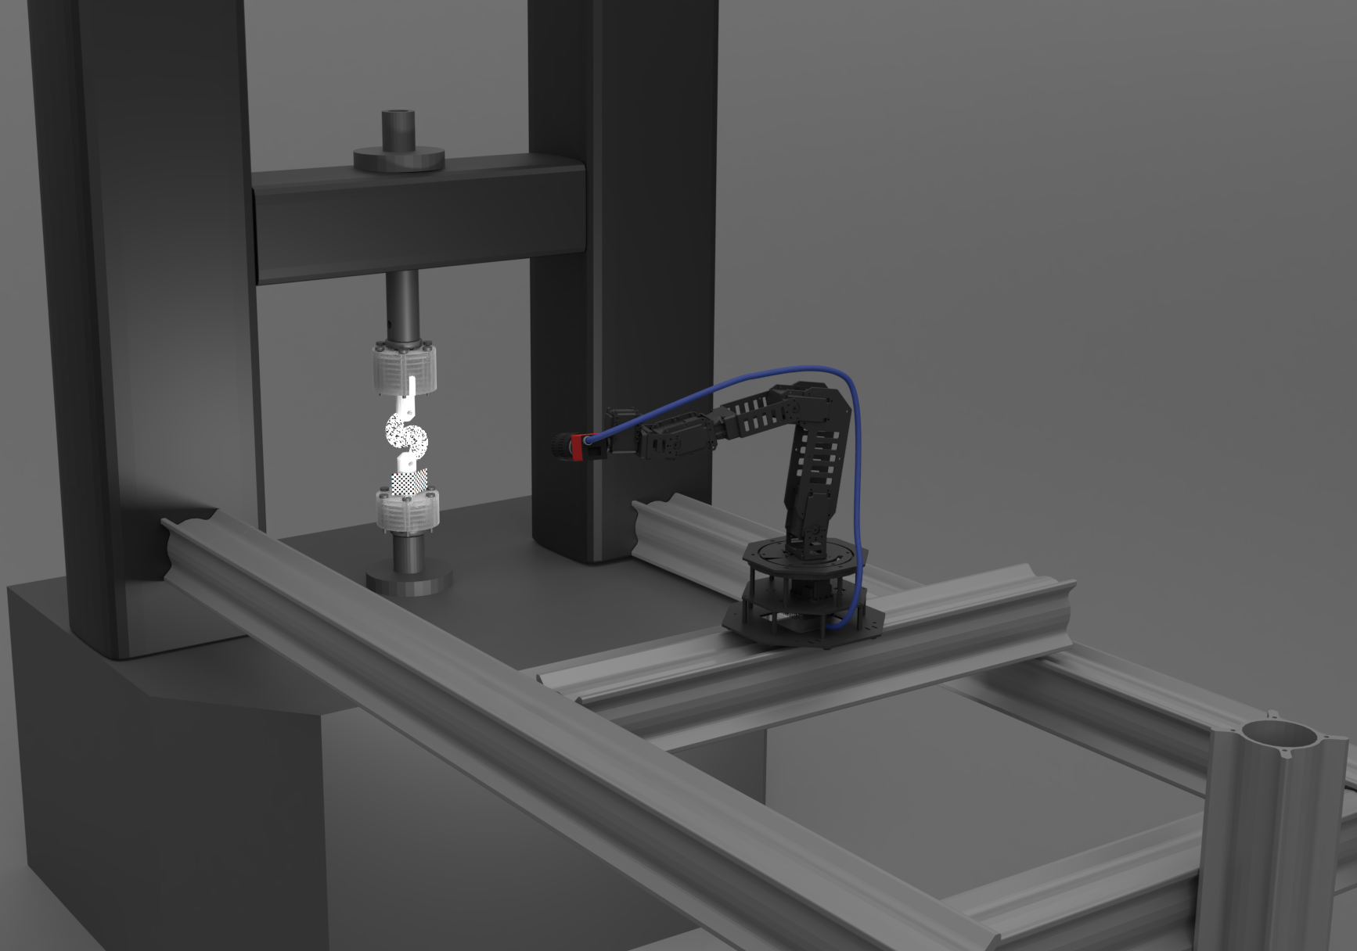
modélisation sous Blender
Modélisation photo-réaliste sous Blender
Notes:
Voici qu'on introduit un d'outil le plus important dans notre projet: La modélisation photo-réaliste Blender, qui ayant un but de prévoir le comportement d’un essai

Slide 11
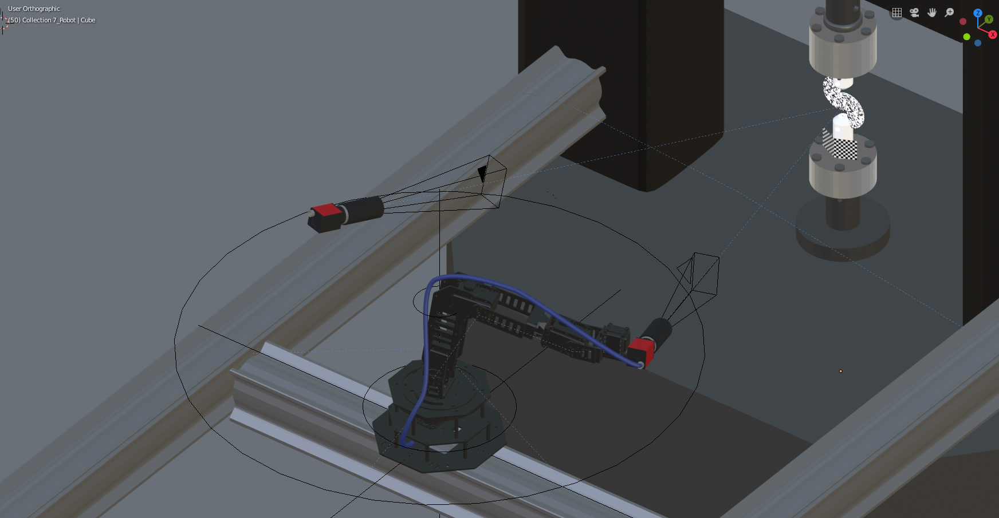
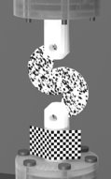
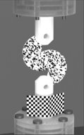
MODÉLISATION SOUS BLENDER
L'axe optic
Domaine de robot
Vue de droit
Vue de gauche
Notes:
À l'aide de ce logiciel, on peut identifier des différents paramétrages de pareils photos, comme la distance focale, l'ouverture du diaphragme voire les paramétrages extrinsèques ( comme la position et l'orientation) …
Tout au premier, on localise la machine de traction et ajouter un mire dessus.
En considérant les zones que le robot peut attendre, on pré-localise le robot par les rendus des caméras.
Blender fait en sorte d’avoir l’éprouvette et la mire dans son champ de vision.
On vérifie que l'éprouvette est bien au centre du point de vue gauche et droite dans le rendu,
Quand les positions de caméra sont connues, on peut sortir les matrices de projections
Par ailleurs, on peut aussi sortir d'angle de chaque liaison qui sert dans les commandes de position du bras du robot.

Slide 12
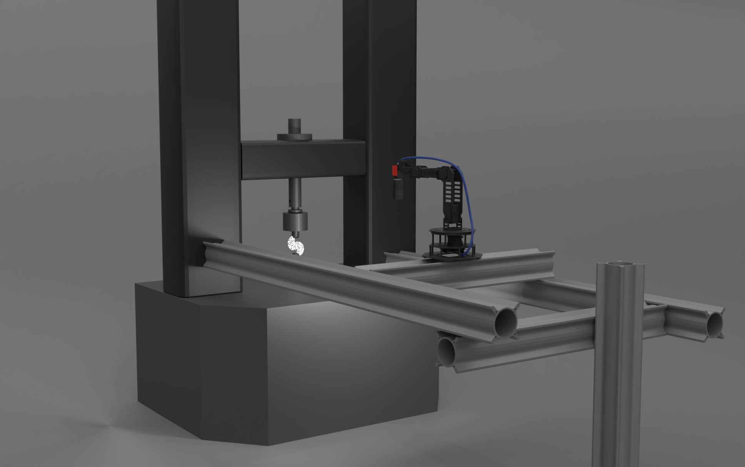
Modélisation sous blender
Simulation de la scène réelle
Validation de la faisabilité de l’essai
Détermination des positions de caméra
Modélisation sous Blender d’un essai de stéréo-corrélation sur une éprouvette en traction
Notes:
Une fois La modélisation du bras de robot est établi, ça signifie que l'essai est faisable. Ce logiciel nous permet de simule le test , comme ici

Slide 13
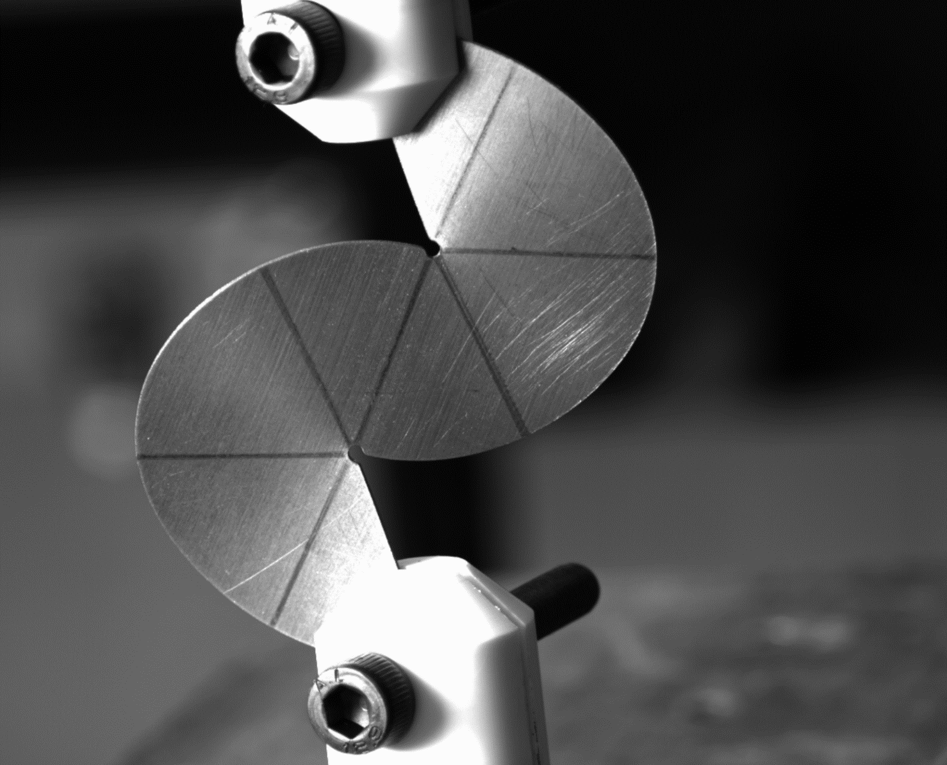
Conception d’un cas test

Slide 14
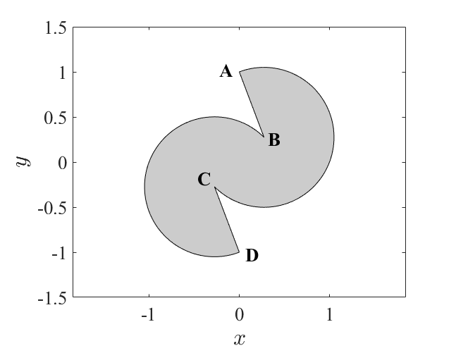
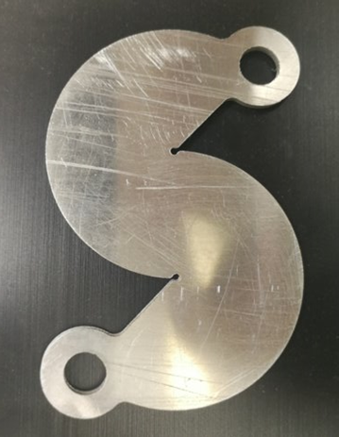
L’éprouvette
π/4
Déformation hors plan
Solution analytique du déplacement
Découpe jet d’eau
Éprouvette en aluminium de 1,5mm d’épaisseur
Géométrie de l’éprouvette
Notes:
Éprouvette à la géométrie suivante
Deux portions de disque d’angle 5 pi / 4
2 particularités utiles pour cette étude :
- Déformations hors plan : caractéristique qui n’est pas identifiable avec corrélation plane, nécessite une corrélation multi vue.
- On a pu déterminer la solution analytique des déplacements de l’éprouvette lorsqu'elle est sous traction
➔ Éprouvette adapté à un essai de stéréo et on peut comparer les résultats avec une solution analytique.

Slide 15
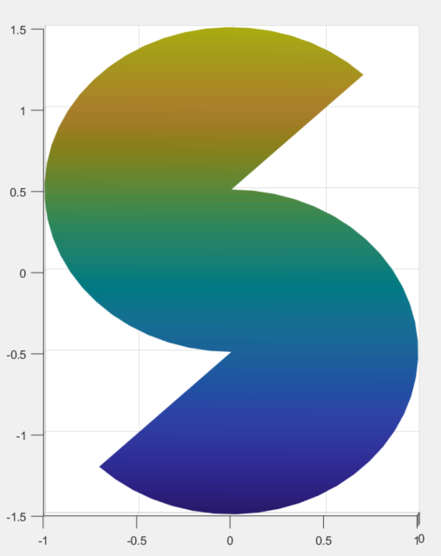
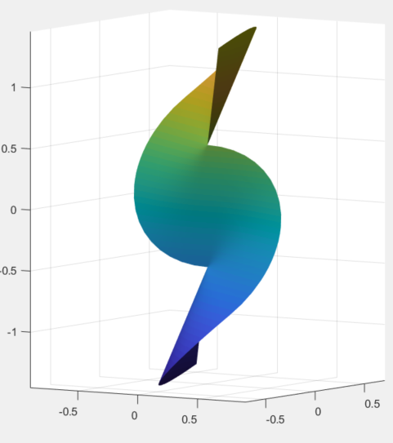
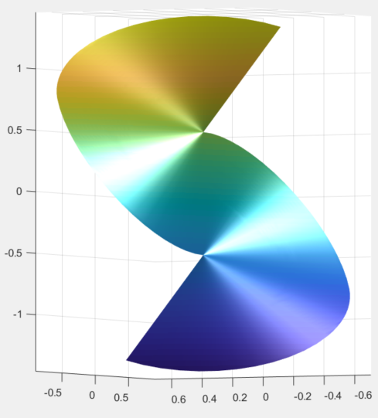
L’éprouvette
Calcul de la géométrie déformée sous l’hypothèse d’inextensibilité :
Inextensible
Minimise l’énergie
Courbure constante
Configuration déformée (C=2)
Configuration au repos
Notes:
On émet l’hypothèse d’inextensibilité sur les éprouvettes :
Les rayons gardent la même longueur → le périmètre est compris dans une sphère
Considérations de minimisation d’énergie, on a pu conclure que
Courbure constante en valeur absolue
Géométrie composée de 4 portions de cône
Cônes concentriques et tangents.
On montre ici une des configurations possible de déformation de l’éprouvette mais elle en a 4.
éprouvette à déformation instable
adapter ses déplacements et positions en fonction du mode de déformation.

Slide 16
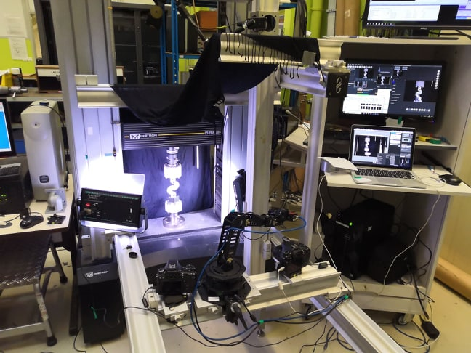
modélisation sous Blender
Réalisation d’un essai
Notes:
on lance notre essai sur une éprouvette d'épaisseur de 5mm en acier et sur lequel qu'on a mit un mouchetti

Slide 17
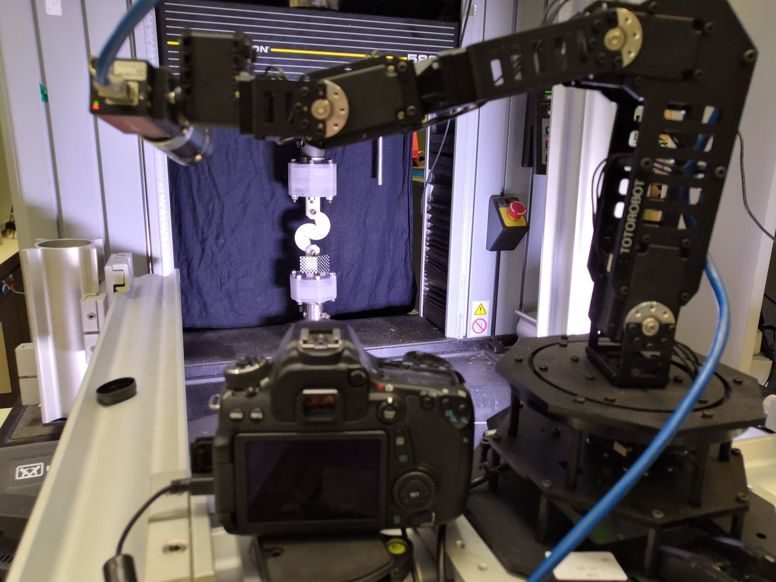
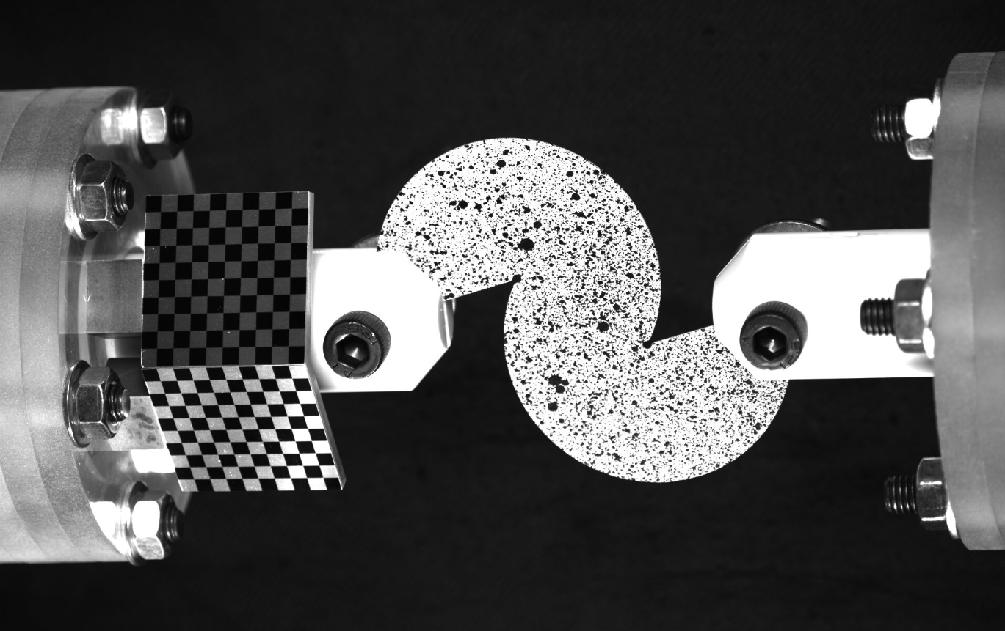
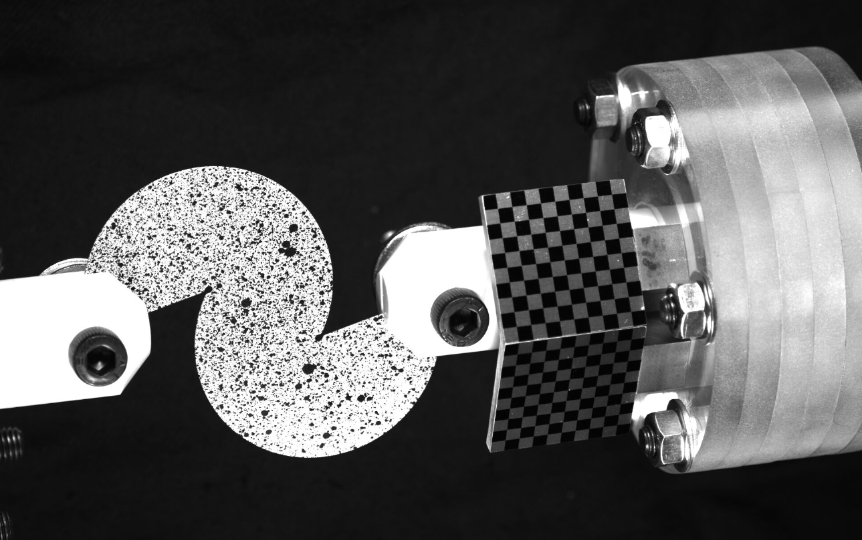
Réalisation d’un essai
Notes:
C’est Par cet essai qu’on a voulu mettre en œuvre cette nouvelle méthode de stéréo corrélation monocaméra.
La majorité des actions se font manuellement. On n'est Pas au stade d’automatiser le processus.
On Charge l'éprouvette incrément par incrément pour suivre une démarche
On a observé une déformation de l’éprouvette du même mode que celui décrit en diapo 15:
En théorie les deux modes nécessitent la même énergie mais dans la pratique, le mode pour lequel la partie supérieure effectue une rotation nécessite une énergie supplémentaire qui se dissipe par frottement dans le roulement du mors.
Le traitement des données est malheureusement encore en cours pour la corrélation de l’éprouvette.
On a pu extraire les résultats de calibration sur la mire pour corriger ensuite les erreurs en mouvement de corps rigide
Résultat important parce que Eikotwin ne permet pas de recalibrer à chaque incrément.

Slide 18
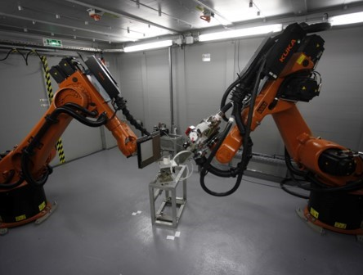
Perspectives du projet
Notes:
CEA list

Slide 19
Perspectives du projet
Procédure automatisée
Prise de vue
Modélisation numérique et mise en place de l’essai
Calibration
Corrélation multi-vue
Résultat
Analyse du mode de déformation
Déplacement de la caméra
Notes:
À terme on souhaiterai automatiser le processus.
Point d’amélioration : utilisation de champs de sensibilité dans blender pour déterminer des paramètres de caméra qui sont optimaux pour la corrélation

Slide 20
Perspectives du projet
Structures plus grandes
Robot de meilleur qualité
Prise de vue en continu
Notes:
Pour des essais de plus grande ampleur
Réaliser une correlation fine de toute les parties de cette pièce
Prise de vue en continue qui permet d’avoir une information riche sur toute la pièce
Le cea list réalise de la tomographie sur des pieces pouvant aller jusqu’à 8m3
Emetteur et et recepteurs positionnés sur des bras robotisés qui vont se déplacer autour de la pièce
Avancée en lien avec notre projet
Adapter la stereo correlation à ce type de système

Slide 21
Annexes

Slide 22
Informations Servomoteurs
 | Base | Shoulder | Elbow | Wrist angle | Wrist rotation
Incréments | 2200 | 2048 | 2048 | 2048 | 512
Incréments/degré | 11,4 | 11,4 | 11,4 | 11,4 | 3,4
Précision en degrés | 0,09 | 0,09 | 0,09 | 0,09 | 0,3

Slide 23
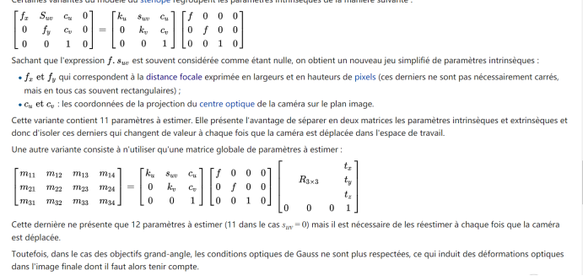
Notes:
Proposition aux EkoTwin

Slide 24
Bibliographie
[1] M.A. Sutton, Image Correlation for Shape, Motion and Deformation Measurements,2009.
[2] J.-E. Dufour, F. Hild, S. Roux. Shape, displacement and mechanical properties from isogeometric multiview stereocorrelation. The Journal of Strain Analysis for Engineering Design 50: 470–487, 2015.
[3] Blender — a 3D modelling and rendering package, Blender online community, Blender Foundation, Blender Institute, Amsterdam, http://www.blender.org.
[4] M. Vitse, M. Poncelet, A.E. Iskef, J.E. Dufour, R. Gras, A. Bouterf, B. Raka, C. Giry, F. Gatuingt, F. Hild, F. Ragueneau, S. Roux. Toward virtual design and optimization of a structural test monitored by a multi-view system. submitted, 2019.

